Slide 1
ADE 212: Deutsche Kulturgeschichte II
Sitzung 3:
Romantik und Nationalismus

Slide 2
Nicht-marxistische Vorstellung von Nationalismus
Zentrale Begriffe:
Das Volk (lateinisch: natio),
→ das definiert (lateinisch: definere = abgrenzen) werden muss
→ und das Souveränität erlangen muss.
Insofern sind Nationalismen im 19. Jahrhundert demokratische Bewegungen, die eine neue staatliche Ordnung (innen wie außen) begründen.

Slide 3
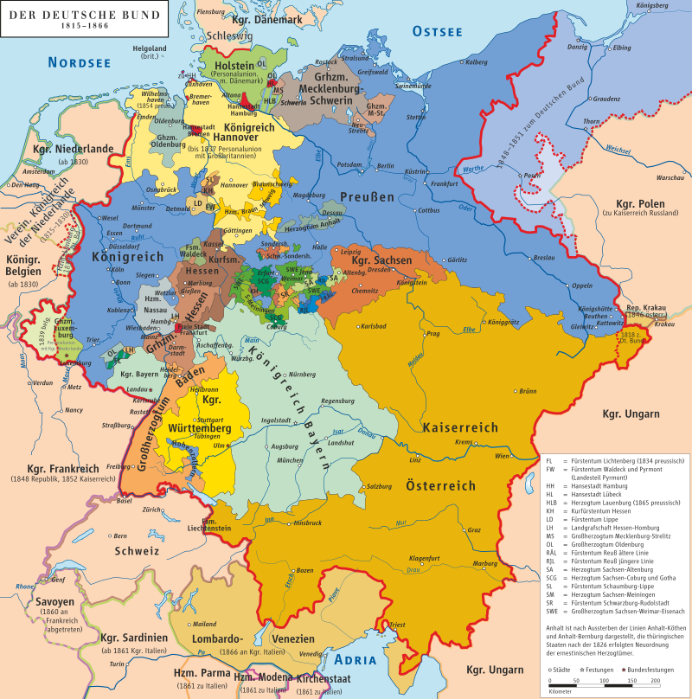

Slide 4
Nationalismus in Deutschland
Wer könnte etwas gegen Nationalbewegungen haben?

Slide 5
Nationalismus in Deutschland
Wer könnte etwas gegen Nationalbewegungen haben?
Die Fürsten und Könige, die durch die Gründung eines Nationalstaates Macht verlieren würden.
Deshalb wurden Unterstützer des Nationalismus als Verbrecher bestraft, so z.B.:
→ Richard Wagner, August Heinrich Hoffmann von Fallersleben

Slide 6
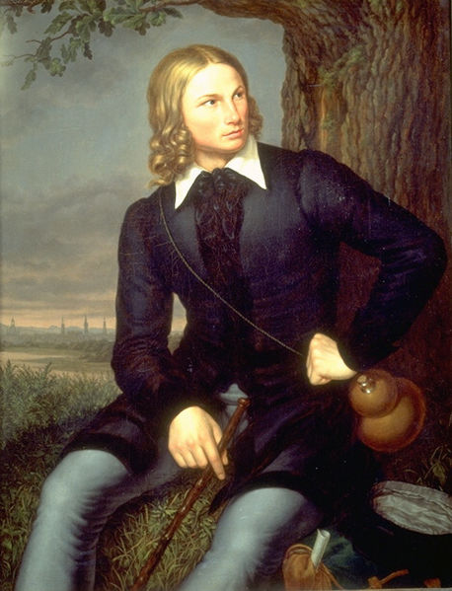
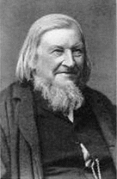
Carl Schumacher: Portrait von August Heinrich Hoffmann von Fallersleben (1798-1874), 1819 1867

Slide 7
Nationalismus in Deutschland - Hoffmann
In diesen Zusammenhang fällt die Entstehung vom «Lied der Deutschen» (1841) von August Heinrich Hoffmann von Fallersleben
Angeblich... «Eigentlich interessierte er sich mehr für die Geschichte des klassischen Altertums. Als er 1818 in Kassel die Bekanntschaft von Jacob Grimm machte, fragte ihn dieser, ob ihm sein Vaterland nicht näher liege als die Antike. Daraufhin wechselte er zum Studium der deutschen Sprache und Literatur.»

Slide 8
Joseph Haydn: Kaiserquartett
https://www.youtube.com/watch?v=4t3Vmo_EM8Y = Melodie der deutschen Nationalhymne
Zur Nationalhymne wurde das Lied übrigens erst im Jahr 1922, zur Zeit der Weimarer Republik.

Slide 9
Hoffmann: Das Lied der Deutschen
1. Strophe
Deutschland, Deutschland über Alles, Über Alles in der Welt, Wenn es stets zu Schutz und Trutze Brüderlich zusammenhält. Von der Maas bis an die Memel, Von der Etsch bis an den Belt, Deutschland, Deutschland über Alles, Über Alles in der Welt!

Slide 10
Hoffmann: Das Lied der Deutschen
3. Strophe
Einigkeit und Recht und Freiheit Für das Deutsche Vaterland! Danach laßt uns alle streben Brüderlich mit Herz und Hand! Einigkeit und Recht und Freiheit Sind des Glückes Unterpfand — Blüh’ im Glanze dieses Glückes, Blühe Deutsches Vaterland!

Slide 11
Elke Schaefer: Blutige Romantik
«Unter Romantik stellte ich mir bisher nur schöne und angenehme Dinge vor, wie zum Beispiel einen Sonnenuntergang, lange Sandstrände am ruhigen blauen Meer, eine sonnendurchflutete Waldlichtung oder ein gemütliches Essen zu zweit bei Kerzenschein, Musik am Kamin usw. Doch es gibt auch eine andere Seite, die die Romantiker des beginnenden 19. Jahrhunderts hervorbrachten. Und da geht es vor allem um viel Blut und Rache, um die Zerschlagung der Gegner des Deutschen Reiches.»

Slide 12
Max Paul Friedman: Muss Nationalismus immer eine Gefahr sein?
https://www.deutschlandfunkkultur.de/patriotismus-muss-nationalismus-immer-eine-gefahr-sein.1005.de.html?dram:article_id=383962
«Nationalismus wird von aufgeklärten Geistern oftmals rundweg abgelehnt.»

Slide 13
Friedman: Nationalismus als Gefahr?
«Der Historiker Hans Kohn beschrieb zwei Sorten von Nationalismus: Den inklusiven und den exklusiven. Der inklusive Nationalismus entstand in der französischen und der amerikanischen Revolution als Frucht des universellen und egalitären Denkens der Aufklärung. Die inklusive Nation besteht aus diversen, gleichberechtigten Individuen, zusammengeschweisst durch gemeinsame Prinzipien und gegenseitige Verpflichtungen. Demgegenüber ist der exklusive Nationalismus in Mittel- und Osteuropa in der Romantik entstanden. Ihm zufolge verkörpert die Nation eine organische Gemeinschaft, die aus einem Volk mit gemeinsamer Sprache und gemeinsamem ethnischen Ursprung besteht, verbunden durch affektive Solidarität.»

Slide 14
Friedman: Nationalismus als Gefahr?
«Im neunzehnten und im zwanzigsten Jahrhundert war die amerikanische Nation inklusiv: Amerikaner konnte jeder werden, der die Grundwerte der amerikanischen Gesellschaft vertrat. Die deutsche Nation war dagegen exklusiv: Deutsche waren diejenigen, die als Deutsche geboren waren.
In der westlichen, bürgerlich-liberalen Version des inklusiven Nationalismus sah Kohn die Rettung der Menschheit, die es gegen den östlichen, streitlustigen, exklusiven Nationalismus zu verteidigen galt: Inklusiver Nationalismus führte seiner Meinung nach zur Demokratie, exklusiver Nationalismus hingegen zu Diktatur und Gewalt.»

Slide 15
Friedman: Nationalismus als Gefahr?
«Dieses binäre Modell ist inzwischen überholt. Der exklusive Nationalismus hat seit der NS-Zeit verdientermaßen einen schlechten Ruf. Aber man findet exklusive Nationalisten in Frankreich, Großbritannien, und in den USA, wo Rassismus ebenso zum Kern der Nationalgeschichte gehört wie der Freiheitsdrang, und wo sozialdarwinistische Einwanderungsgesetze explizit versuchten, eine weiße Nation herzustellen. Deutschland, auf der anderen Seite, erweiterte 1999 das exklusive Abstammungsprinzip jus sanguinis durch das inklusive Bodenprinzip jus soli: Seitdem wird man nicht nur deutsch geboren, man kann auch deutsch werden. Und es waren Deutsche wie der Philosoph Jürgen Habermas, die uns das Ideal des Verfassungspatriotismus gegeben haben.»

Slide 16
Friedman: Nationalismus als Gefahr?
«In Ungarn, in Frankreich und auch in Trumps Amerika ist jedoch der exklusive Nationalismus wieder auf dem Vormarsch, obwohl er auf einem Mythos basiert: Eine blutreine Volksgemeinschaft hat es nie gegeben. Benedict Andersons Begriff der „Imagined Communities“ in seinem Buch „Die Erfindung der Nation“ argumentiert, dass Völker keine echte gemeinsame Abstammung teilen. Sie müssen sie erfinden: Die Nation ist keine Urfamilie, sondern eine gesellschaftliche Konstruktion aus erdachten Traditionen.
Folgt man den exklusiven Nationalisten, gehören zum Volk nur diejenigen, die genauso aussehen wie wir und beten wie wir; jedes Volk gehöre in seinen eigenen Staat: US-Amerikaner mexikanischer Abstammung nach Mexiko, und die Afroamerikaner nach Afrika.»

Slide 17
Friedman: Nationalismus als Gefahr?
«Der inklusive Nationalismus kann dagegen eine positive Wirkung haben: (…) Nationalismus muss also nicht ausgrenzen, sogar dann, wenn es um die Einwanderung geht – solange wir das Märchen der ethnischen Reinheit aufgeben.»

Slide 18
Volker Kronenberg: Auf der Suche nach dem Vaterland
https://link.springer.com/chapter/10.1007/978-3-531-19869-9_4
«Konnten die Deutschen „so unschuldig friedensliebend und weltbürgerlich, wie sie in den Tagen Kants gewesen waren”, nicht länger bleiben?»

Slide 19
Volker Kronenberg: Auf der Suche nach dem Vaterland
Isaiah Berlin antwortet,
«dass der Nationalismus im Unterschied zum bloßen Nationalbewusstsein – dem Gefühl, zu einer Nation zu gehören – womöglich eine „Folge von verletztem Stolz und einem Gefühl der Erniedrigung bei ihren sozial bewußtesten Mitgliedern“ gewesen sei, „was schließlich zu Zorn und trotziger Selbstbehauptung“ geführt habe. Dies, so Berlin, lasse sich an der paradigmatischen Entwicklung des modernen Nationalismus, der deutschen Reaktion, von der bewussten Verteidigung der deutschen Kultur (…) während und nach der napoleonischen Besetzung gut beobachten.»

Slide 20
https://geschichte-wissen.de/blog/nationalismus-deutschland/
«Aufgrund der französischen Fremdherrschaft unter Napoleon entwickelte sich ein Gegensatz zu den Ideen der Aufklärung, die als Ideologie der Besatzungsmacht abgelehnt wurden. Da anders als in England oder Frankreich Staat und Nation nicht zusammenfielen, mussten die Strukturen eines Nationalstaates zunächst vorgedacht werden:
• Welche Gebiete sollen zu dem zu schaffenden Nationalstaat eigentlich gehören? • Wer ist eigentlich Deutscher?»

Slide 21
https://geschichte-wissen.de/blog/nationalismus-deutschland/
«Bei der Beantwortung dieser Fragen entstand die politische Romantik. Sie entdeckte die Volksgemeinschaft als Kriterium der Nationalität. In ihr wird man hineingeboren, als Glied eines durch Abstammung miteinander verbundenen Volkskörpers. Man kann ihr nicht beitreten, da nur die Blutsverwandtschaft entscheidend ist. Die Deutschen seien demzufolge eine ethnische Gruppe, abstammend von den Germanen. Juden oder Slawen konnten keine Deutschen sein, auch wenn sie in Deutschland lebten, da sie kein „germanisches Blut“ besaßen.
Der deutsche Nationalismus war anders als in Frankreich nicht das Kind der Aufklärung, sondern entwickelte sich im Gegensatz zu ihr als Kind der Romantik. Deshalb war er von Anfang an mit tiefen, oft irrationalen Emotionen belastet. Angetrieben vom Hass gegen den fremden Eroberer, verkam der Nationalismus zu einer Art Religionsersatz, nahm tendenziell rassistische Züge an.»

Slide 22
Wer kann dazugehören?
«Die Zeit um 1800 bedeutete aber nicht nur politisch einen Umbruch, sondern auch geistig: Auf die Aufklärung mit ihrer Hochschätzung der Vernunft und ihrem Weltbürgertum folgte die Romantik, die den Geist wieder in demjenigen suchte, was geschichtlich geworden war.»
https://www.eeb-heidenheim.de/fileadmin/mediapool/gemeinden/E_bildungswerk_heidenheim/Veranstaltungen/Vortrag_Romantik_und_Aufklaerung.pdf

Slide 23
Wer kann dazugehören?
Friedrich Rühs etwa schrieb 1815, «daß es nicht auf die Anzahl der Menschen ankomme, sondern „nur auf den Geist, der ein Volk belebt, der es vereinigt und die Einzelnen zu einem unauflösbaren Ganzen an einander kettet [...]. Ein Volk kann nur zu einem Ganzen werden durch ein inniges Zusammenwachsen aller seiner Eigentümlichkeiten, durch die gleiche Art ihrer Äußerung: durch Gesinnung, Sprache, Glauben, durch die Anhänglichkeit an seine Verfassung.“ Daß jemand von außen dazukomme, sei natürlich nicht ausgeschlossen, aber er müsse sich dem neuen Volk ganz hingeben so wie viele Hugenotten und auch viele Juden tatsächlich Deutsche geworden seien. Juden aber, sofern sie dem Judentum nicht entsagten, gehörten nicht dazu und könnten keine Staatsbürger werden.»

Slide 24
Yves Bizeul: Nationalismus, Patriotismus und Loyalität zur offenen Republik
«Patriotismus und Nationalismus lassen sich voneinander unterscheiden, wenn man wie Ernest Gellner unter Nationalismus "eine Form des politischen Denkens" versteht, "die auf der Annahme beruht, dass soziale Bindung von kultureller Übereinstimmung abhängt".»
https://www.bpb.de/apuz/30737/nationalismus-patriotismus-und-loyalitaet-zur-offenen-republik?p=all

Slide 25
Yves Bizeul: Nationalismus, Patriotismus und Loyalität zur offenen Republik
«Der Nationalismus hat in der Vergangenheit zu (…) Ausbrüchen irrationaler Gewalt geführt, die zu Massenzerstörungen und Massenmorden von bisher unbekanntem Ausmaß ausuferten. Der Nationalismus ermöglichte außerdem im Innern zusammen mit dem Rassismus eine systematische "Ausschließungspraktik". Nicht zu Unrecht betrachtet Peter Sloterdijk die Nation als eine durch zentral gesteuerte Kommunikation erzeugte Stress- und Erregungsgemeinschaft, die sich selbst mit Hilfe von Hysterien und Paniken fortwährend in eine für ihr Überleben notwendige Spannung versetzt.»

Slide 26
Yves Bizeul: Nationalismus, Patriotismus und Loyalität zur offenen Republik
«Für besonders viel Stress sorgt die Definition der Nation als homogene kulturelle Einheit. Dabei ist historisch gesehen die Nation weniger das Erzeugnis einer gemeinsamen Kultur als dessen Voraussetzung gewesen. Die "Erfindung der Nation" hat einen tief greifenden kulturellen Integrationsprozess samt der dazu gehörenden Abgrenzung in Gang gesetzt, der eine "Überwindung sippenförmiger, kastenförmiger, patriarchalischer und ständischer Partikularismen" mit sich brachte. Eingewanderte kulturelle Minderheiten wurden - nicht selten unter Zwang - in eine territorial verdichtete "dominante gesellschaftliche Kultur" eingegliedert.»

Slide 27
Yves Bizeul: Nationalismus, Patriotismus und Loyalität zur offenen Republik
«Von den einzelnen Gesellschaftsmitgliedern erwartete man in aller Regel, dass sie die Mehrheitssprache lernten, das kollektive Gedächtnis der Nation - samt dessen Verdichtung in Erinnerungsorten - verinnerlichten und sich dominanten Wert- und Normeinstellungen und Verhaltensweisen anpassten. In den einzelnen Nationalstaaten ist so aus dem Schmelztiegel der einheimischen und fremden Kulturen allmählich eine stets im Wandel begriffene Mehrheitsmischkultur entstanden, die für die Einwohner eines Landes verpflichtend war.»

Slide 28
Yves Bizeul: Nationalismus, Patriotismus und Loyalität zur offenen Republik
«Die Vertreter der Idee der Kulturnation haben die im Laufe der Nationenbildung entstandene gemeinsame Kultur in eine mythische Vergangenheit hineinprojektiert. Die Nation wurde dann als eine ursprüngliche und in sich geschlossene kulturelle Wesenseinheit verstanden, die gegen eine Außenwelt, die stets deren Eigenart zu "verunreinigen" droht, geschützt werden soll. Solch ein nie endendes Ringen um den Erhalt bzw. die Wiederherstellung einer mythischen ursprünglichen Reinheit der eigenen Kultur hat Menschen für rassistische Wahnvorstellungen anfällig gemacht. Zugleich wurde die eigene Kultur oft als ursprünglicher und großartiger als die der anderen bewertet, als eine Art weltliches Heilmittel, an dem die ganze Welt genesen sollte.»

Slide 29
Yves Bizeul: Nationalismus, Patriotismus und Loyalität zur offenen Republik
«Die modernen Republiken sind nicht primär als kulturelle bzw. ethnische Einheiten verstanden wurden, sondern als nicht angestammte, politische "Gemeinschaften von Staatsbürgern". Der "citoyen" bzw. der "citizen" ist in diesem Konzept kein konkreter, in ein besonderes kulturelles bzw. soziales Umfeld eingebetteter Mensch, sondern eine juristische und politische Abstraktion.»
→ «Verfassungspatriotismus» (Jürgen Habermas)

Slide 30
Das Mittelalter in der Romantik → Nationalismus?
Grundstimmung: Rückzug, innere Einkehr, Passivität… wie entsteht daraus die politische Strömung des Nationalismus?
→ Hinwendung zum Volkstümlichen: Suche nach dem deutschen Volk (Beispiel Brüder Grimm, die Volksmärchen sammeln).
→ (Wieder-) Entdeckung der Sagen- und Mythenwelt des (christlichen, auch des vorchristlichen und mythischen) Mittelalters.

Slide 31
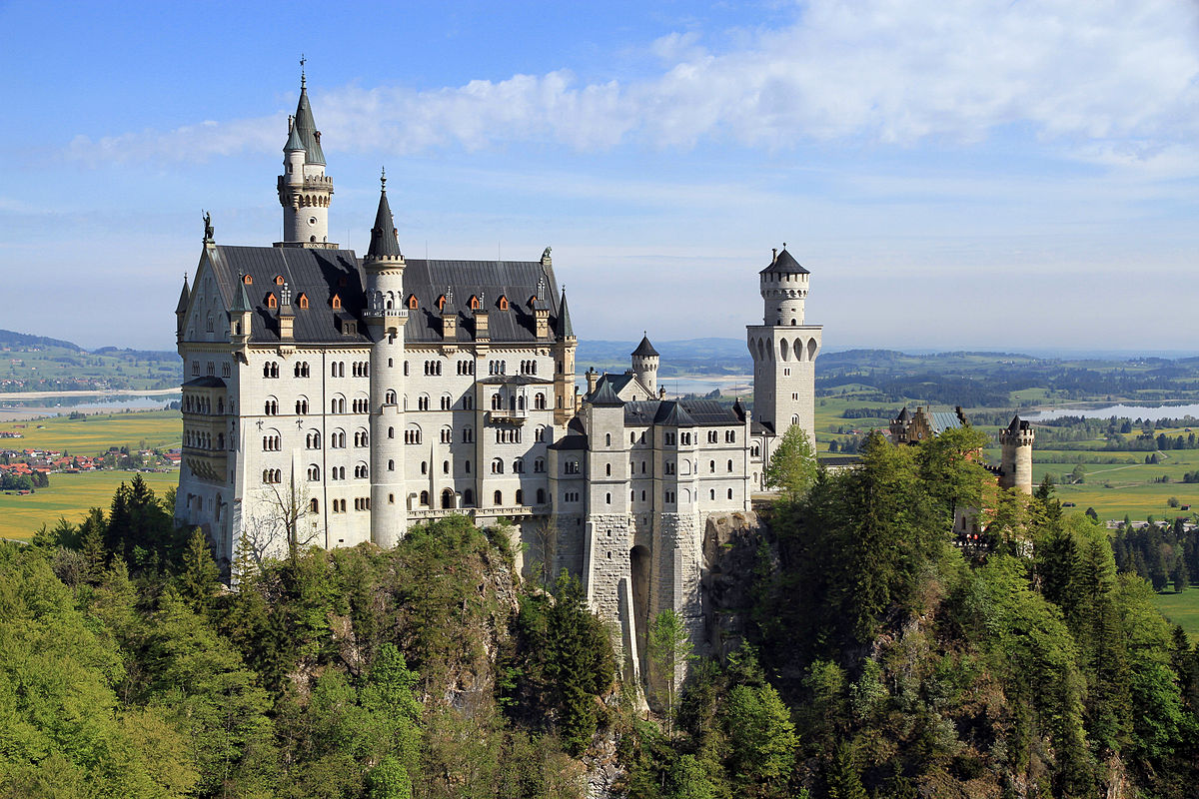
Schloss Neuschwanstein,
das vorgestellte Mittelalter…

Slide 32
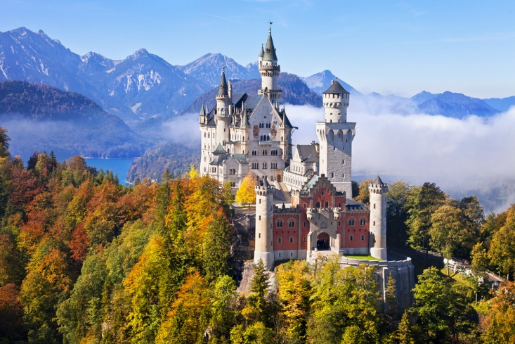

Slide 33
Schloss Neuschwanstein
Der Bau wurde ab 1869 für den bayerischen König Ludwig II. als idealisierte Vorstellung einer Ritterburg aus der Zeit des Mittelalters errichtet.
Sah so das Mittelalter aus? Sahen so Burgen im Mittelalter aus?

Slide 34
Schloss Neuschwanstein
Der Bau wurde ab 1869 für den bayerischen König Ludwig II. als idealisierte Vorstellung einer Ritterburg aus der Zeit des Mittelalters errichtet.
Sah so das Mittelalter aus? Sahen so Burgen im Mittelalter aus?
→ Nein… Es handelt sich um ein Idealbild, um ein romantisch- verklärtes Bild vom Mittelalter, in das man im 19. Jhd. die deutsche Geschichte hineinphantasiert hat.

Slide 35
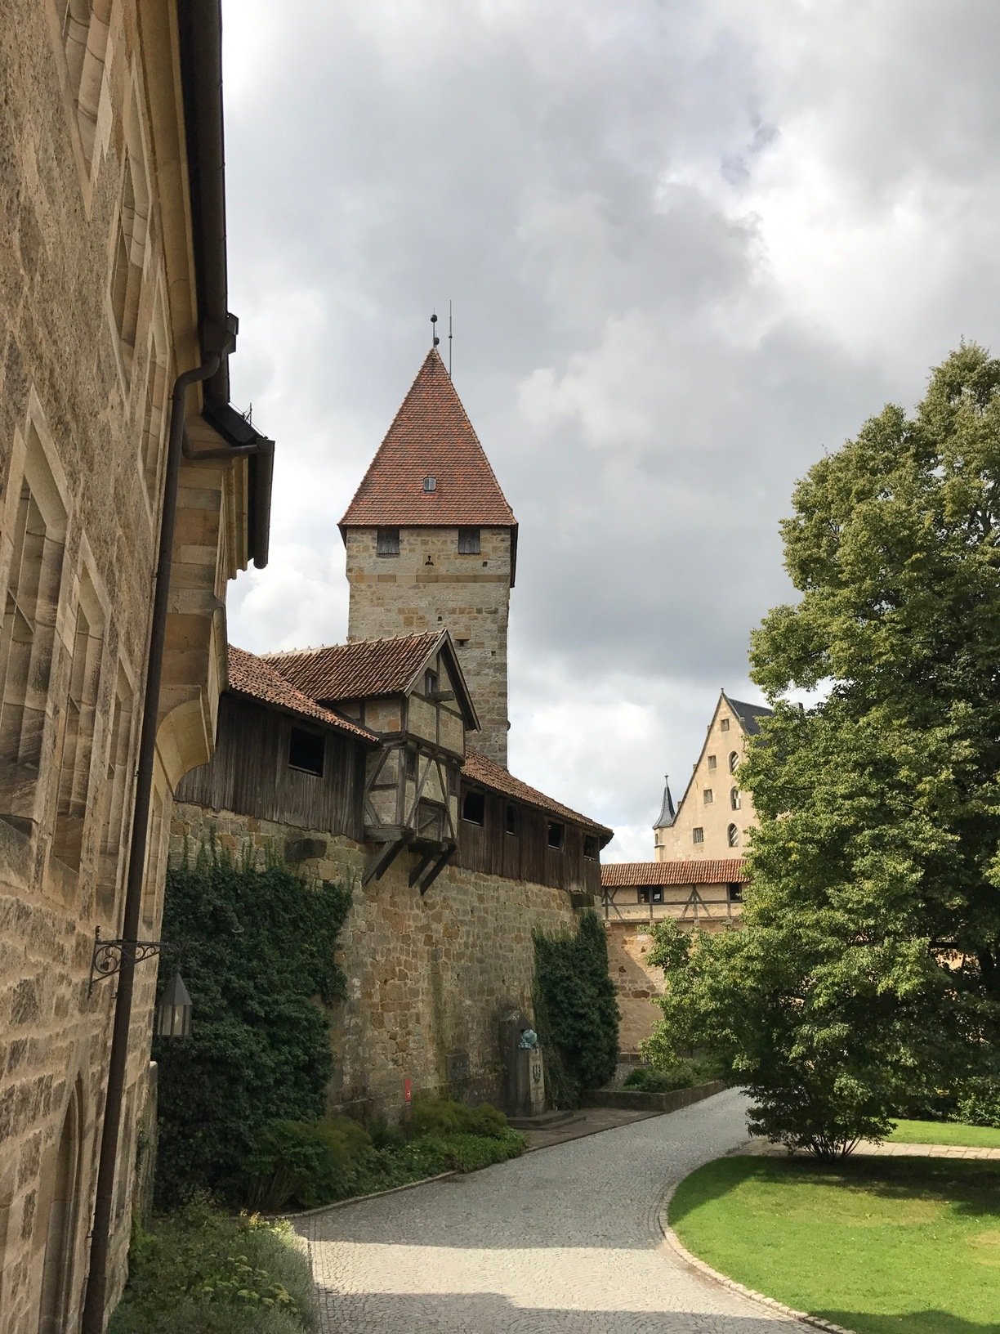
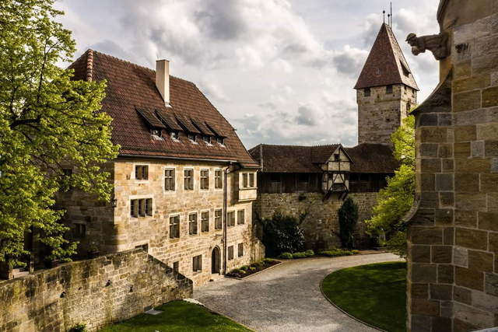
Beispiel für eine mittelalterliche Burg:
Veste Coburg, ursprünglich erbaut im 10. Jahrhundert

Slide 36
Nationalismus und Mythos
Gründungsmythen sorgen für die Legitimierung und historische Einordnung von neu entstehenden Nationen.
→ Beispiel BRD: Entstanden aus dem Dunkel des Nationalsozialismus, auf dem Boden des Grundgesetzes, in der Tradition der Aufklärung und Klassik = mit universalem Bezugspunkt.
→ Beispiel Kaiserreich: Folgend auf ein tausendjähriges deutsches Reich, mit dem deutschen Hochmittelalter (Stauffer, Ritter-Kultur, Sagen wie z.B. Der Ring des Nibelungen, Parzival) = mit völkischem Bezugspunkt.

Slide 37
Kontinuität des Reiches
Gründungsmythos → Direkte Anbindung an das HRRDN, welches wiederum via translatio imperii identisch war mit dem RR
Wo zeigte sich dieses Selbstverständnis? Wo finden sich die Insignien von Macht und das Eigenbild einer Nation / eines Staates?

Slide 38
Kontinuität des Reiches
Gründungsmythos → Direkte Anbindung an das HRRDN, welches wiederum via translatio imperii identisch war mit dem RR
Wo zeigte sich dieses Selbstverständnis? Wo finden sich die Insignien von Macht und das Eigenbild einer Nation / eines Staates?
→ Darstellung auf Münzen, Wappen, Flaggen usw.
→ Was wurde insbesondere dargestellt? Und findet sich auch heute noch im Staatswappen, auf dem Reisepass usw. Der BRD?

Slide 39
Kontinuität des Reiches
Gründungsmythos → Direkte Anbindung an das HRRDN, welches wiederum via translatio imperii identisch war mit dem RR
Wo zeigte sich dieses Selbstverständnis? Wo finden sich die Insignien von Macht und das Eigenbild einer Nation / eines Staates?
→ Darstellung auf Münzen, Wappen, Flaggen usw.
→ Was wurde insbesondere dargestellt? Und findet sich auch heute noch im Staatswappen, auf dem Reisepass usw. Der BRD?
→ Der Reichsadler

Slide 40
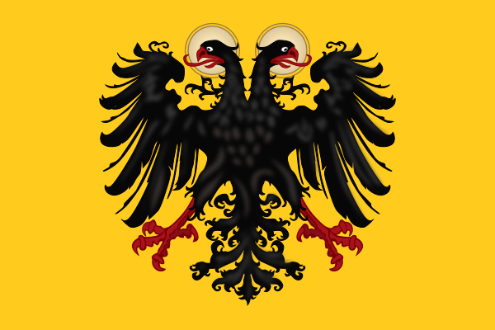
Der Reichsadler
Der Reichsadler im RR bezieht sich auf die herrschaftliche Befehlsgewalt als solche, das Imperium, und nicht auf die Person oder die Dynastie des Herrschers.
Das Frankenreich übernahm – neben anderen antiken Symbolen – den römischen Adler als Herrschaftszeichen, um legitimatorisch das fränkische Kaisertum als lineare Fortsetzung des römischen Kaisertums darzustellen.
Reichsbanner des Heiligen Römischen Reiches (von 1400 bis 1806 in Verwendung)

Slide 41
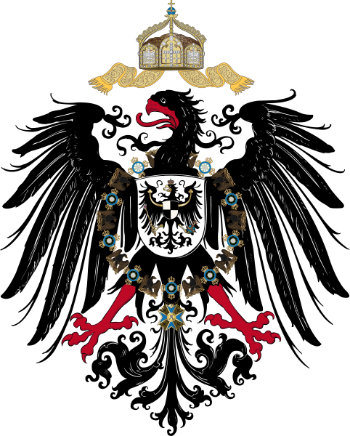
Wappen des Deutschen Bundes ab 1848
Hoheitszeichen des Deutschen Kaiserreiches (1871–1918)
Reichsadler unter den Nationalsozialisten
BRD

Slide 42
Romantischer oder aufgeklärter Nationalismus?
Eine solche Gegenüberstellung ist sicherlich eine theoretische Verkürzung und Abstraktion, die der Wirklichkeit nicht entspricht. Es können von beidem zeitgleich Elemente vorhanden sein, in einem Staat, in einer Gemeinschaft, sogar in einer Person. Menschen denken nie in solch vermeintlich sauberen Kategorien.
Die Frage ist vielmehr: die Aspekte von welchem Modell überwiegen? Und welche Konsequenzen ergeben sich daraus? [Bsp. AfD]

Slide 43
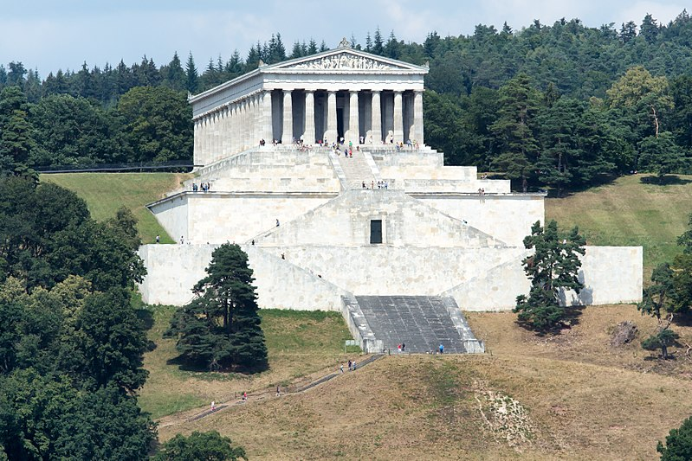
Leo von Klenze: Walhalla, Regensburg, 1842

Slide 44
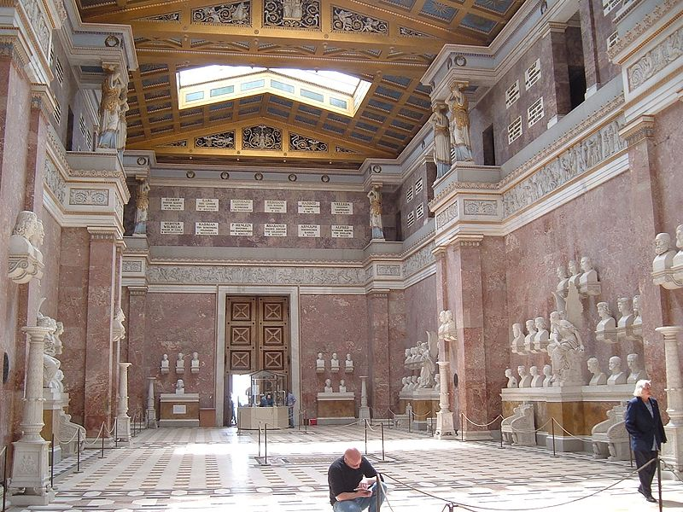
Leo von Klenze: Walhalla, Regensburg 1842

Slide 45
Walhalla in Regensburg
Der Bau wurde vom bayrischen König Ludwig I. in Auftrag gegeben.
Zur Eröffnung im Jahre 1842 wurden 160 Personen mit 96 Büsten und 64 Gedenktafeln geehrt.
Walhalla wird zwar nach klassischem Ideal gebaut, ausgestellt werden darin jedoch Figuren, die damals als repräsentative, herausragende deutsche Persönlichkeiten erachtet wurden:
→ z.B. Otto I., Friedrich II., Dürer, Luther, Erasmus, Kepler, Mozart, Kant, Goethe, Schiller, Wagner…

